Slide 1
Fitopatoloji

Slide 2
Parazitizim Ve Hastalık Gelişimi
Doğada bütün canlılar birbirleri ile karşılıklı bir etkileşim içerisinde yaşamlarını sürdürmektedir.
Patojenler genellikle oluşturdukları zararlar ile daha çok dikkat çekmektedirler.
Ancak, doğal denge içerisinde her bir organizmanın farklı işlevi bulunmakta veya insan yaşamının farklı alanlarında kullanılmaktadırlar.

Slide 3
Parazitizim Ve Hastalık Gelişimi
Örneğin,
Çeşitli mikroorganizmalar doğadaki organik maddeleri parçalayıp bunları bitkilerin alabileceği forma dönüştürmekte,
Bazı şapkalı funguslar insanlar için gıda kaynağı olarak kullanılmakta,
Çeşitli peynirlere aroma vermesi için mikroorganizmalar ilave edilmektedir.
İlaç endüstrisinde de çeşitli mikroorganizmalardan yararlanılmaktadır.

Slide 4
Parazitizim Ve Hastalık Gelişimi
Bitkilerde hastalık oluşturan patojenler insan ve hayvanlarda hastalıklara neden olan organizmalarla aynı grupta yer almaktadır.
Genel olarak bitkilerde hastalık oluşturan patojenlerin insanları veya hayvanları etkilemediği bilinmektedir.
Enfeksiyon hastalıklarında patojen hastalıklı bitkiler üzerinde hızla gelişir ve çoğalır, hastalıklı bitkilerden sağlıklı bitkilere yayılarak onları da hastalandırır.

Slide 5
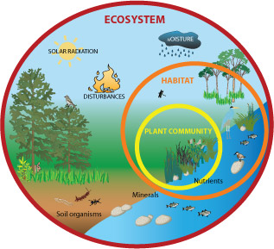
Ekosistem: özel bir çevredeki mikroorganizma kompleksi ile bunların ilişkide bulunduğu abiotik çevre faktörleri bir ekosistem olarak adlandırılır.
Özel bir alanı karakterize eden türlerle, onun çevresindeki organik ve inorganik materyal topluluğu söz konusudur.
  Biyolojik denge
Habitat: mikroorganizma popülasyonu ya da birliğinin yaşadığı, geliştiği ve ürediği yerdir.

Slide 6
Mikroorganizmalar biyolojik denge kurma açısından çeşitli ilişkilere girerler Simbiyosis, Sinerjizim, Antagonizm
Simbiyosis: İki mikroorganizmadan her birinin diğerine bağlı olması ve her ikisinin de bu birliktelikten yarar sağlaması
  Nodozite bakterileri
Sinerjizim: İki veya daha fazla sayıdaki mikroorganizmanın beraber bulunduklarındaki etkileri, bazen bunların tek başlarına olan etkilerinden daha fazladır.

Slide 7
Antagonizm: bir canlı diğerine doğrudan ya da dolaylı olarak zarar verir; gelişmesini, çoğalmasını olumsuz etkiler ve yaşamını sınırlandırır ya da ortadan kaldırır.
  Besin için rekabet
  Ortam koşullarının değiştirilmesi
      Ortamın osmatik basıncı, pH
  Zararlı maddeler oluşturması
      Antiyotikler, alkol, kinon
  Organizmalar arası parazitizm

Slide 8
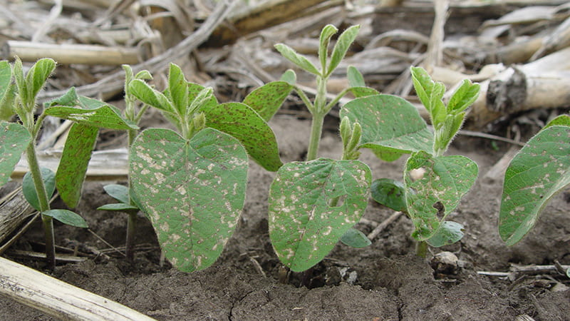
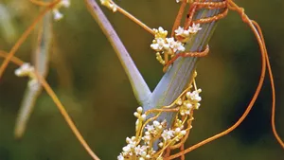
PARAZİTİZM VE PATOJENİSİTE
Bazı organizmalar diğer organizmaların üzerinde veya içerisinde yaşamlarını sürdürürken ihtiyaç duydukları gıda maddelerini sağlarlar.
Bu tür organizmalar parazit olarak isimlendirilir.
Parazitin gıda maddelerini konukçudan temin etmesi ise parazitizm olarak bilinmektedir.

Slide 9
PARAZİTİZM VE PATOJENİSİTE
Organizma gruplarından
  fungus, bakteri, virüs, viroid, protozoa, molliküt, parazitik yüksek bitkiler ve parazitik yeşil algler
bitkileri parazitlemekte ve sonuçta hastalık oluşumuna neden olmaktadır.
Bu parazitler konukçuları olan bitkilere saldırılar, onlardan ihtiyaç duydukları besinleri temin ederler, konukçuda yayılır ve çoğalırlar.

Slide 10
PARAZİTİZM VE PATOJENİSİTE
Virüsler, viroidler, protozoalar, mollikütler, bazı bakteriler, mildiyö, külleme ve pas hastalıklarına neden olan funguslar biyotrof (biotroph) özellik göstermekte, bir başka deyişle sadece doğada canlı konukçularda gelişip çoğalabilirler.
Bu tip organizmalar obligat parazit olarak isimlendirilir.
Obligat parazit: Doğada sadece canlı organizmalarda yaşayabilen ve çoğalabilen bir paraziti ifade eder.
Obligat olmayan parazitler:canlı veya ölü konukçularda, ayrıca çeşitli besin maddelerini içeren suni besi yerlerinde yaşayabilen parazitlerdir.

Slide 11
PARAZİTİZM VE PATOJENİSİTE
Bazı obligat olmayan parazitler yaşam döngülerinin büyük bir kısmını parazit olarak konukçusunda geçirirken bazı şartlar altında ölü organik maddeler üzerinde saprofitik bir gelişim gösterebilir.
Bu tip parazitler fakültatif saprofit olarak isimlendirilirler.

Slide 12
PARAZİTİZM VE PATOJENİSİTE
Nekrotrof özellik gösteren obligat olmayan parazitlerin bir kısmı da yaşamlarının büyük bir kısmını ölü organik maddeler üzerinde geçirirken çeşitli şartlar altında canlı bitkilere saldırarak parazitik duruma geçebilirler.
Bu tip organizmalar fakültatif parazit olarak adlandırılırlar.
Nekrotrof (Nekrotroph): Sadece ölü organik materyal üzerinde beslenen bir organizmayı ifade eder.

Slide 13
PARAZİTİZM VE PATOJENİSİTE
Saprofit: ölü organizma artıklarında ya da organik maddeler üzerinde yaşar ve beslenirler.
Doğrudan bitkileri hastalandıramazlar
Çürükçül mikroorganizmalardır.

Slide 14
PARAZİTİZM VE PATOJENİSİTE
ÖZET
Obligat parazitler
Obligat olmayan parazitler
  Fakültatif saprofit
  Fakültatif parazit
Saprofit

Slide 15
Bitkilerde hastalanmaya neden olan parazitlere Patojen adı verilir.
Patojenite, bitkinin bir veya daha fazla temel fonksiyonunu engellemek üzere patojenin kabiliyetini veya yeteneğini ifade etmektedir.
    Verticillium dahliae
    Fusarium solani F. oxysporum lycopersici
Biyolojik uyum
    Monilinia laxa sporları tam çiçek zamanında atmosfere salınır.
    Podosphaera leucotricha kışı elma tomurcuk pulları arasında geçirir.
Monophag: tek konukçulu
Polyphag: çok konukçulu

Slide 16
PARAZİTİZM VE PATOJENİSİTE
Obligat ve obligat olmayan parazitlerin genellikle konukçu bitkileri istila etmesi ve konukçularından ihtiyaç duydukları gıda maddelerini temin etmeleri farklılık göstermektedir.
Obligat parazitler başlangıçta konukçu bitki hücrelerini öldürmezler. İhtiyaç duydukları gıda maddelerini canlı hücrelere giriş yaparak veya onlarla yakın temas sağlayarak temin ederler.
Bu durum konukçu bitkinin gelişimini engeller ve sonuçta bitkide belirti oluşumuna neden olur.
Bu yaşam tarzında patojen konukçu hücreleri çoğu zaman öldürmez.
Zira konukçu hücrelerin ölümü parazitin gelişimini sınırlar ve ölümüne neden olabilir

Slide 17
PARAZİTİZM VE PATOJENİSİTE
Ekosistem Habitat
Mikroorganizmalar arası ilişki
Simbiyosis Sinerjizim Antagonizim
Patojenite
Biyolojik uyum
Monophag
Polyphag
Besin için rekabet
Ortam koşullarının değişmesi
Zararlı madde oluşturması
Organizmalar arası paratizim
Obligat parazit
Obligat olamayan parazit
Fakültatif saprofit
Fakültatif parazit
Saprofit

Slide 18
PATOJENLERİN KONUKÇU DİZİSİ
Bitki fenolojisi ve yaşı:
  bazı patojenler fidelere veya bitkinin genç organlarına saldırırken diğerleri olgun dokulara da saldırarak enfeksiyona neden olabilmektedir.
Organ ve dokularının yaşı da patojen gelişimine etki yapmaktadır.
Tek bir bitki türünü bazıları ise birçok familyaya giren çok sayıda bitki türünü enfekte edebilmekte,
Bazen bir patojen bitkinin birden fazla organını da enfekte edebilmektedir.

Slide 19
PATOJENLERİN KONUKÇU DİZİSİ
Obligat patojenlerin çoğu enfekte ettikleri konukçular açısından oldukça özelleşmişlerdir.
Konukçunun gelişimine paralel olarak yavaş bir gelişim gösterirler ve ihtiyaç duydukları belirli besin elementlerini sadece konukçularından temin edebilmektedir.
Ancak, obligat patojen olan birçok virüs çok çeşitli konukçuları enfekte edebilmektedir.
Peronospora farinosa f. sp. spinaciae
Plasmophora viticola

Slide 20
PATOJENLERİN KONUKÇU DİZİSİ
Kök, gövde ve meyveleri enfekte edebilen obligat olmayan patojenler ise çok sayıda farklı bitki türüne saldırabilmektedir.
Bu tip patojenler konukçularında çeşitli maddeleri ve hayat olaylarını etkileyen özelleşmemiş enzim ve toksinler oluşturmaktadır.
Bazı obligat olmayan patojenler ise bir veya birkaç bitki türünde hastalık oluşturmaktadır

Slide 21
BİTKİLERDE HASTALIK GELİŞİMİ

Slide 22
BİTKİLERDE HASTALIK GELİŞİMİ
Bir bitkide hastalık oluşabilmesi için her şeyden önce patojenle konukçu bitkinin temas haline gelmesi gerekir.
Hastalık için patojen ve konukçunun bulunması sadece yeterli olmamakta, ayrıca patojenin bitki ile temasa geçtiği dönemdeki çevre şartlarının da hastalık gelişimi için uygun olması gerekmektedir.

Slide 23
BİTKİLERDE HASTALIK GELİŞİMİ
Hastalık üçgeni

Slide 24
BİTKİLERDE HASTALIK GELİŞİMİ
Konukçu bitki
Konukçunun patojene hassasiyetinin derecesi,
Patojenin geldiği dönemde konukçunun genç veya yaşlı dönemde olması
Geniş alanlarda genetik olarak benzer bitkilerin yetiştirilmesi
gibi hususlar bir patojen tarafından oluşturulan hastalığın gelişim oranını arttırır veya azaltır.

Slide 25
BİTKİLERDE HASTALIK GELİŞİMİ
Patojen
Mevcut ırkların virulenslik derecesi,
Patojenin inokulum miktarının az veya çok oluşu,
Patojenin gelişme safhası,
İnce bir tabaka şeklinde bitki yüzeyinde su bulunması
Eğer varsa patojene özgü vektör mevcudiyeti gibi hususlar hastalık gelişiminde önemli unsurlardır.

Slide 26
BİTKİLERDE HASTALIK GELİŞİMİ
Çevre
Sıcaklık
Nem
Yaprak ıslaklığı
Yağış miktarı
Toprak nemi
Toprak sıcaklığı
Patojenle konukçunun temasa geçtiği dönemde havanın çok sıcak, soğuk veya kuru olması durumunda patojen bu saldırısında başarısız olur veya bitki patojenin bu saldırısına dayanıklılık gösterebilir

Slide 27
BİTKİLERDE HASTALIK GELİŞİMİ
Her üç faktör de önemli değişkenler içermekte, hastalığın oluşabilmesi için bu faktörlerin birbiri ile uyum içerisinde olması gerekmektedir.
Bu faktörler arasındaki uyumun derecesi bir bitkide veya bir bitki populasyonunda görülen hastalığın şiddet derecesini etkiler.
Bir başka deyişle hastalık oluşumu için gerekli faktörler arasındaki uyumun derecesi hastalığın derecesini belirler.

Slide 28
Bitkilerde Hastalık Gelişim Dönemleri

Slide 29
Bitkilerde Hastalık Gelişim Devreleri
Bitki hastalık nedenlerinin büyük çoğunluğu bulaşıcı karakterde olup çeşitli patojenler tarafından oluşturulmaktadır.
Bir patojenin bitkide hastalığı oluşturması birbirini izleyen bir takım olaylar zincirinde meydana gelir.

Slide 30
Bitkilerde Hastalık Gelişim Devreleri
Bu olaylar zincirine hastalık devreleri veya hastalığın seyri adı verilir.
Bitkideki hastalığın seyrinde başlıca olaylar kademesi yani hastalık evreleri şunlardır:
  İnokulasyon
  Penetrasyon
  Enfeksiyon
  İnkubasyon
  Fruktifikasyon( Sporulasyon )

Slide 31
Başlangıç

Slide 32
İnokulasyon:
Bir patojenin bitki ile temasa geçmesi yani onun üzerine gelip tutunmasıdır.
Bitkiyle temasa geçen patojene inokulum denir.
Yani inokulum hastalığa neden olan patojenin kendisi veya herhangi bir kısmıdır.

Slide 33
Zoospor

Slide 34
Fungus sporu
Bakteri

Slide 35
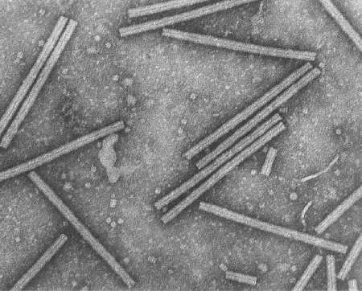
Virus partikülü

Slide 36
Phythophthora infestans
Mildiyö (Geç yanıklık)

Slide 37
İnokulasyon:
Primer inokulum
Sekonder inokulum
İnokulum tipleri
Primer inokulum kışın canlılığını sürdüren inokulumun ilkbahar veya yaz başında ilk enfeksiyonlara yani hastalığın başlamasına neden olmasıdır ki buna PRİMER İNOKULUM bunun neden olduğu enfeksiyonlara da PRİMER ENFEKSİYONLAR denir.
Primer inokulumun bolluğu ve ürüne yakın oluşu hastalığın şiddetini artırır ve sonuçta kayıplar artar.
Sezon sonunda oluşan sporlar kışı geçirerek ertesi yılın primer inokulumunu oluşturur.

Slide 38
İnokulasyon:
İnokulum tipleri
Primer inokulumdan sonra meydana gelen inokulumlar SEKONDER inokulumlardır.
Genellikle funguslarda eşeyli sporlar primer inokulum kaynağı eşeysiz sporlar ise sekonder inokulum kaynağını oluştururlar.

Slide 41
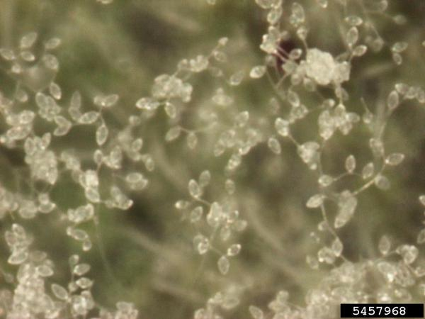
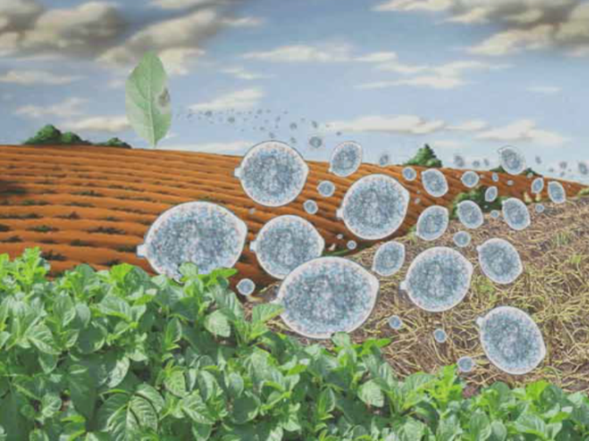

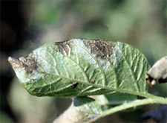
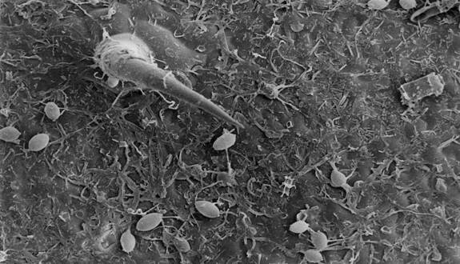

Slide 42
İnokulasyon:
İnokulum kaynakları,
  Toprakta
  Topraktaki bitki kalıntılarında,
  Yabancı ot gibi ikincil konukçularda,
  Ara konukçulu patojenler söz konusu ise bu ikincil konukçu üzerinde,
  Virüs ve bazı bakteriler söz konusu ise vektör (aracı) canlılarda (böcek, nematod, vektör funguslar, parazit bitkiler vb.),
  Hasta bitkilerden alınan tohum ve diğer üretim materyallerinde,
  Çok yıllık bitkilerde ise yaşayan ama hastalıklı olan bitkiler üzerinde (hasta tomurcuk, sürgün, dal, meyve vb.) inokulum bulunmaktadır.
  İnokulum bazen yetişme yerine yakın bir kaynaktan, bazen de çok uzaklardan gelebilir.

Slide 43
İnokulasyon:
Yayılma ve Bulaşma Yolları
Atmosfer yoluyla taşınma: Rüzgar ve hava akımları ile taşınma
  Peronospora tabacina Avrupa Türkiye
  Puccinia graminis
Toprak yoluyla bulaşma:
  Toprak altı organlarında
    Armillaria mellea
    Synchytrium endobioticum
  Hastalıklı bitki artıklarında

Slide 44
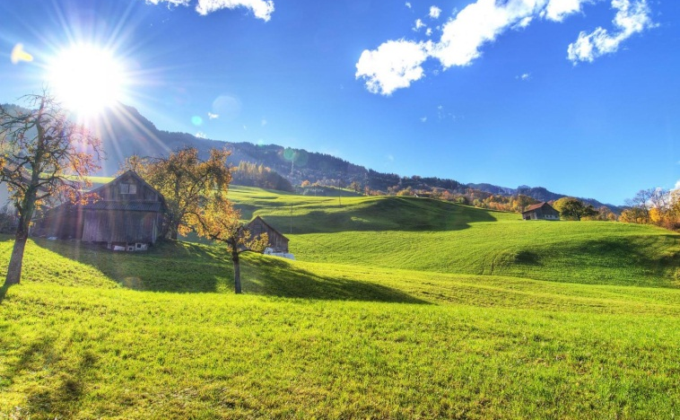
Durgun ve güneşli günde
Patates mildiyösü hastalığı
Rüzgar yönü
Sporların dağıldığı mesafe= 110 m

Slide 45
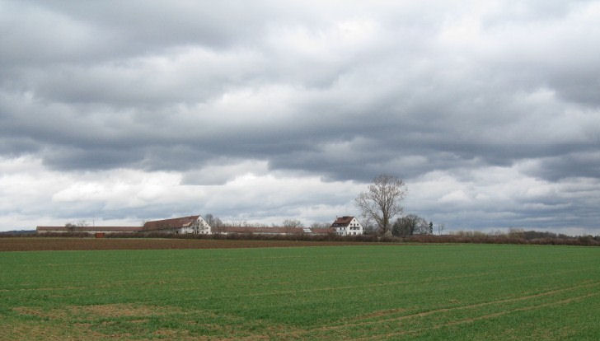
Rüzgarlı ve bulutlu günde
Patates mildiyösü hastalığı
Rüzgar yönü
Sporların dağıldığı mesafe= 1027 m

Slide 46
İnokulasyon:
Yayılma ve Bulaşma Yolları
Tohum Yumru, Soğan vb. Üretim materyali ile taşınma:
  Plasmopara halstedii Tohum
  Phytophthora infestans Yumru
  Agrobacterium tumefaciens Fidan
Vektörle taşınma:
  Böcekler, nematodlar, patojen funguslar, yüksek parazit bitkiler, kuşlar, çiftlik hayvanları

Slide 47
İnokulasyon:
İnokulasyonun başarılı olabilmesi:
Primer ve sekonder inokulum miktarına
İnokulumun serbest kalmasına
Vektörlerin aktivitesini etkileyecek uzun süreli nemi ve uygun sıcaklıktaki periyot bulunmasına
Hava akımlarının veya yağmurlu rüzgarların yönüne
İnokulumun konukçuya olan mesafesine
Konukçu bitkilerin sıklığına

Slide 48
PENETRASYON

Slide 49
Penetrasyon:
Hastalık etmeninin konukçu bitki dokusu içine girmesine “penetrasyon” denir.
Direkt penetrasyon
  Mekaniksel olarak
  Kimyasal maddelerle
Doğal açıklıklardan penetrasyon
Doğal yaralardan penetrasyon
Aktif penetrasyon
Fungusların çoğu dış hücre duvarını varsa kütikülayı delip konukçuya giriş yaparlar
Pasif penetrasyon
Bazı funguslar, bakteriler, virüsler, viroidler ve fitoplazmalar ise dokuya doğal açıklıklardan ya da yaralardan giriş yaparlar.

Slide 50
Penetrasyon:
Fungus sporu çimlenip çim borucuğu oluşturur ve çim borucuğunun ucunda oluşan appresoriumun ucundaki penetrasyon çivisi aracılığıyla kütikulayı delerek bitki dokusuna giriş yapar.
“Appresorium”, çim borusunun ucunda ve ona göre biraz daha kalın olan organdır.
Bitki yüzeyine yapışan appresorium’un alt kısmında çok ince ve küçük bir misel uzantısı meydana gelir.
Bu uzantıya “penetrasyon çivisi” denir.

Slide 51
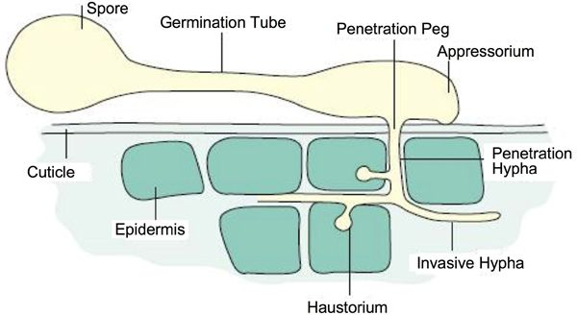

Slide 53
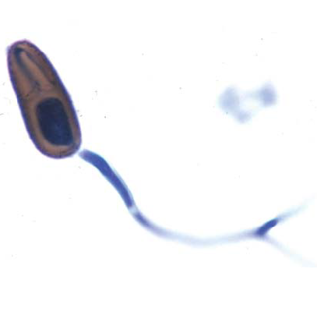

Slide 55
Penetrasyon:
Penetrasyon sadece mekaniksel bir basınçla gerçekleşmeyebilir.
Girişte ayrıca hücre duvarını eritici bazı enzimlerde rol oynayabilir.
Bu enzimler kütikulayı ve epidermis hücrelerini yumuşatarak, çok kuvvetli bir basınca gerek kalmadan, etmenin dokuya girmesini kolaylaştırır.
Penetrasyon olayında kimyasal maddelerin rol oynaması daha çok obligat olmayan patojenlerde görülür.

Slide 56
Penetrasyon:
Diğer patojenler yani virüsler, bakteriler, viroidler ve fitoplazmalar ise dokuya doğal açıklıklar ve yaralardan giriş yaparlar (pasif penetrasyon).
Doğal açıklıklardan stomalar, kütikülayı delemeyen birçok fungus türü ile bakterilerin penetrasyonunda kullanılır.
Yine lentisel hücreleri de bazı bakteri ve funguslarca giriş kapısı olarak kullanılmaktadır.
Yaprakların uç veya kenar kısımlarında oluşan su çıkaran organlar olan “hydatod” lar da bazı bakteri ve funguslar için giriş kapısıdır.

Slide 58
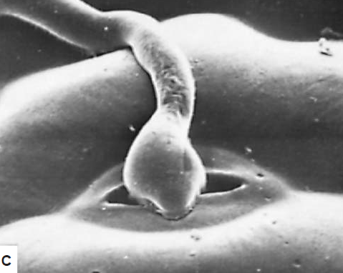

Slide 61
Enfeksiyon

Slide 62
Enfeksiyon:
Bu dönem hastalanmayı ifade eder. Patojenin hassas bitki hücreleri veya dokusu ile doğrudan temasa gelip, konukçudan gıda maddeleri sağlamaya başlaması olayına enfeksiyon denir.
Penetrasyondan sonra eğer patojen konukçu bitki dokusunu beslenme ve gelişme için uygun bulmuşsa burada yerleşir ve penetrasyon noktasından itibaren yayılmaya başlar.
Bu yayılma ya yanlara doğru (lateral) ya da derinlere doğru (horizontal) gerçekleşir.
Patojenin karakterine bağlı olarak yayılma bazen küçük bir noktada sınırlı kalabildiği gibi (lokal enfeksiyon) bazen de uzak noktalara kadar ilerler ve tüm bitki bünyesinde etkisini gösterir.
Buna da genel enfeksiyon ya da sistemik enfeksiyon adı verilir.

Slide 63
Enfeksiyon:
Patojenler her koşulda konukçu bitkide derinliğine ilerlemeyebilir.
Yüzeyde kalan bu exogen karakterdeki funguslarda generatif ve vegetatif organlar bitki dokusunun yüzeyinde gelişebilir.
Konukçunun üst sıra hücrelerine haustorium (emeç)’larını salar ve bu şekilde beslenirler.
Endogen olan funguslar yani konukçu bitki dokusunun derinliklerine inen patojenler ise hücreler arasında intercellular olarak gelişirler.
Bunlar haustoriumları aracılıyla veya osmoz yoluyla beslenirler.
Bir kısım endogenler ise hücre içinde (intracellular) gelişirler.
Bunlar da beslenmelerini doğrudan osmoz yoluyla sağlarlar.

Slide 64
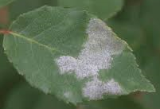
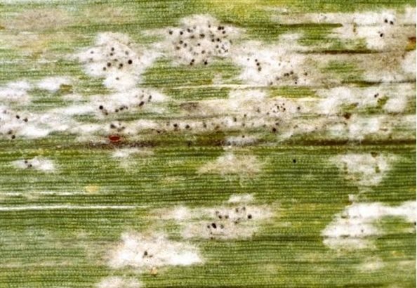

Slide 65
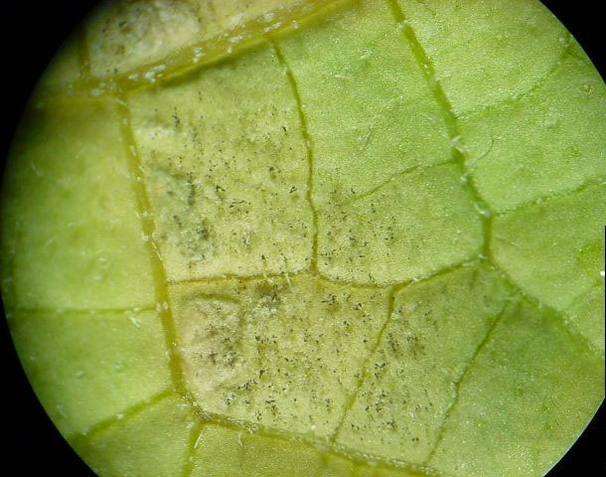
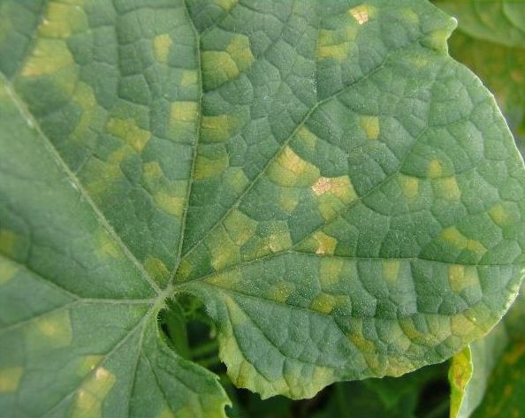

Slide 66
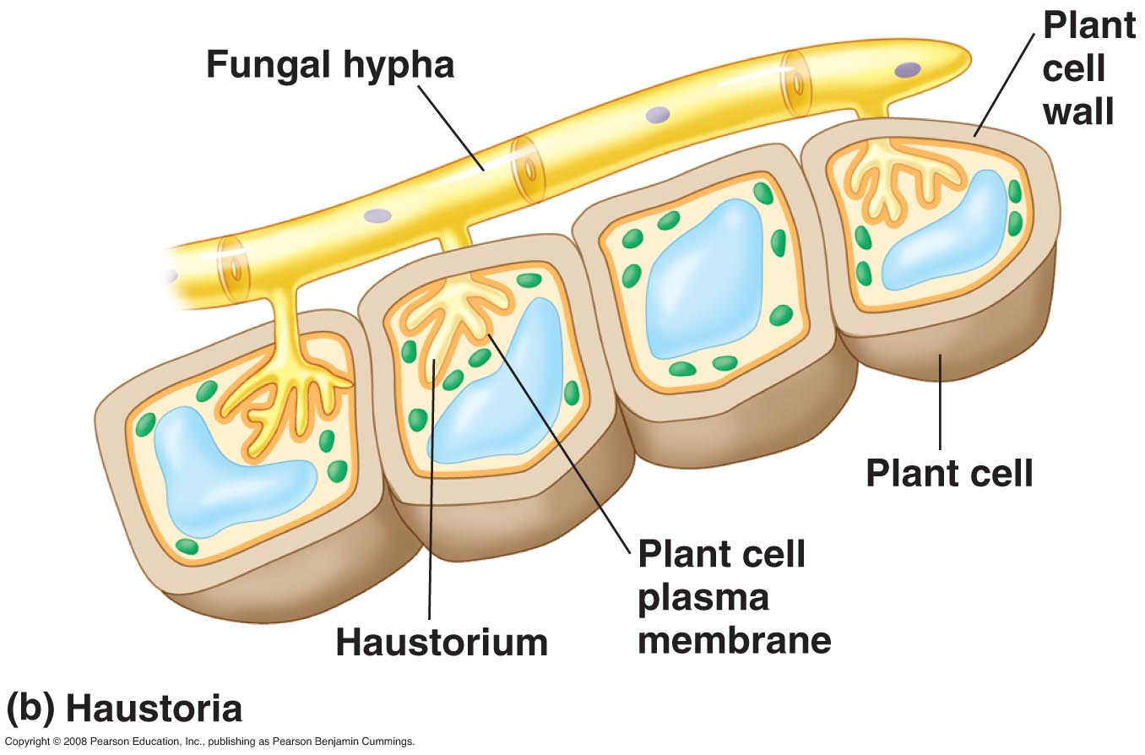

Slide 67
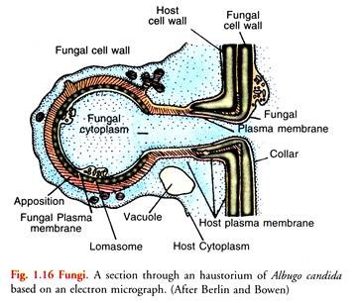

Slide 68
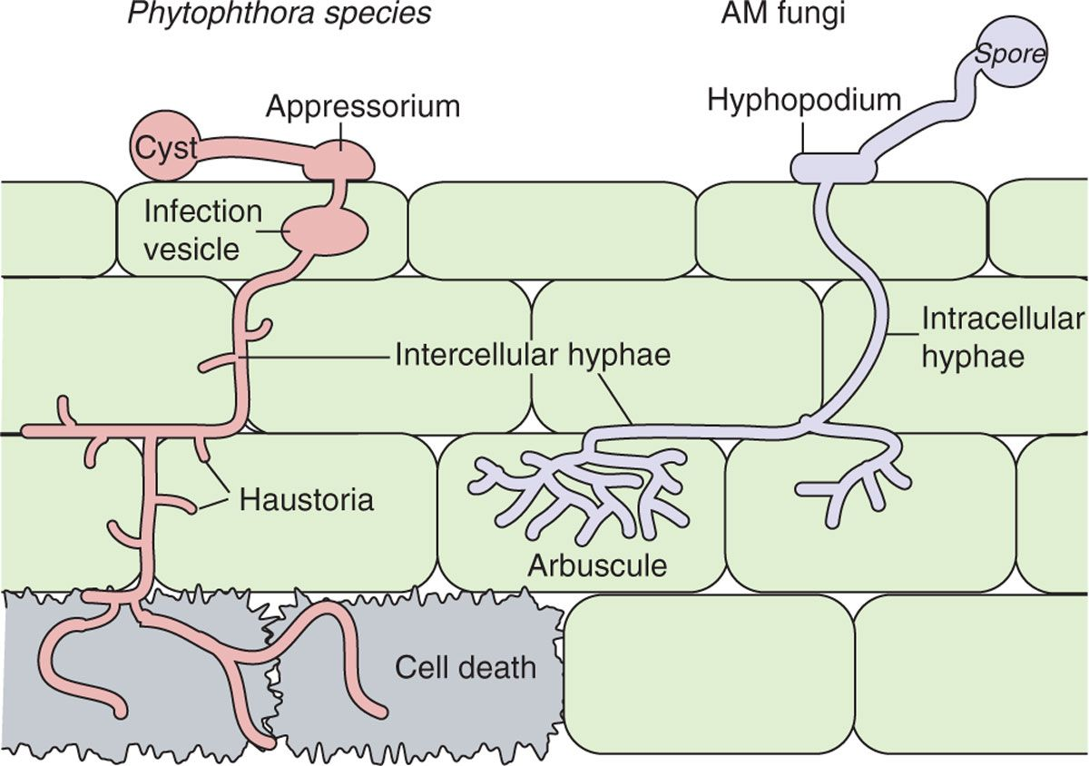

Slide 69
Enfeksiyon:
Patojen mikroorganizmalar konukçu dokularına girdikten sonra hastalanmayı meydana getiren enzimler; dokularda çökmelere neden olan, metabolik faaliyetleri bozan ve ölüme neden olan toksinler, büyüme düzenleyiciler, polisakkaritler salgılarlar.
Bu kimyasal maddelerin bir kısmı, mikroorganizmaların normal fizyolojik faaliyetleri için (Örneğin büyük molekülleri parçalayıp besin maddesi almak için), bir kısmı da konukçu hücreyi bozmak ve çökertmek için kullanılır.

Slide 70
Enfeksiyon:
Enzimler
  Pektin parçalayan enzimler
  Selüloz parçalayan enzimler
  Hemiselülase ve ligninase parçalayan enzimler
Mikrobiyal toksinler
  Vahşi ateş toksini
  Fusarium toksinleri
  Victorin
Büyüme regülatörleri
  Auxin, gibberellin, cytokinin, ethylen, IAA(indol asetik asit)

Slide 71
İnkubasyon
(Kuluçka)

Slide 72
İnkubasyon (Kuluçka)
Kuluçka dönemi olarak anılan bu dönem hastalığın başlangıcından yani enfeksiyondan ilk hastalık belirtilerinin görüldüğü zamana kadar geçen süreyi ifade eder.
Bu dönemde patojen konukçu bünyesi içerisinde gelişir ve yayılır.
Kuluçka dönemi çevre koşullarına da bağlı olarak her patojen için değişir.
Etmenin bu özelliğini onun genetik karakteri belirler.

Slide 73
İnkubasyon (Kuluçka)
Ancak her koşulda bu süre aynı değildir.
Kuluçka süresini çevre faktörleri de etkilemektedir.
Bir hastalığın kuluçka döneminin bilinmesinin kimyasal savaşım açısından pratik bir yararı vardır.
İlaçlama kuluçka döneminde ya da daha önce yapılmalıdır. Geç kalındığında ilaçların etkinliğinde düşme olacaktır.

Slide 74
Sporulasyon
(Fruktifikasyon)

Slide 75
Sporulasyon (Fruktifikasyon)
Patojen, konukçu bitki dokusunda yayılma ve gelişmesini bitirdikten sonra çoğu zaman hastalık belirtilerinin etrafında generatif organlarını (sporlar, spor taşıyıcıları ve spor evleri) oluştururlar.
Sporulasyon periyotları patojenin genetik karakterine bağlı olarak hem süre hem yoğunluk hem de tekrarlama bakımından değişiklik gösterir.
Çevre koşulları da sporulasyon periyotlarını etkilemektedir.

Slide 80
Sporulasyon (Fruktifikasyon)
Funguslar generatif organlarını bitkinin vegetasyon periyodunda hasta bitki organlarında oluşturdukları gibi, kalıntılarda ya da ölü bitki kısımları üzerinde de geliştirebilirler.
İkinci şekilde oluşan generatif organlar kışlık dinlenme formlarıdır, genellikle patojen bu formları ertesi yıla canlı olarak geçmek amacıyla geliştirir.

Slide 81
Sporulasyon (Fruktifikasyon)
Bitkide hastalık oluştuktan sonra patojene, bitkiye ve çevre şartlarına bağlı olarak bir takım belirtiler oluşmaya başlar.
İşte hastalanan bitkinin kendine özgü meydana getirdiği değişik tip belirtilere (SİMPTOM=BELİRTİ) denir.
Her bir belirti tek bir hastalığın işareti değildir.

Slide 82
Sporulasyon (Fruktifikasyon)
Örneğin kloroz belirtisini yani bitkideki sararmayı bir çok etken meydana getirebilir.
Bir patojen( fungus, bakteri veya virus) meydana getirebildiği gibi topraktaki demir noksanlığı veya SO₂ gibi bazı zehirli gazlar da oluşturabilir.
Aynı şekilde bir hastalığın birden fazla belirtisi olabilir.
Bazen de bir bitkide birden fazla hastalık oluşabilir.
Bu durumda kompleks( karmaşık ) belirtiler oluşabilir.
Bu takdirde hastalığın teşhisi zorlaşabilir.

Slide 83
Bitkilerde Hastalık Gelişim Devreleri
  İnokulasyon
  Penetrasyon
  Enfeksiyon
  İnkubasyon
  Fruktifikasyon(Sporulasyon)
  İnokulasyon
  Penetrasyon
  Enfeksiyon
  Konukçu bitkide patojenlerin gelişmesi
  Patojenlerin çoğalması
  Patojenlerin yayılması
  Patojenlerin kışlaması

Slide 84
Patojenlerin çoğalması
Funguslar
  Eşeyli çoğalma
  Eşeysiz Çoğalma
Bakteriler
  Bölünerek çoğalırlar
Virüs ve viroidler
  Canlı konukçu hücrelerinin içinde kendi benzerlerini oluştururlar.
Parazitik yüksek bitkiler
  Toprak üstü organlarında oluşturdukları tohumları ile veya vejetatif olarak çoğalırlar.

Slide 85
Patojenlerin yayılması
Çok az patojen kendisi hareket ederler.
Bazı funguslar sporlarını aktif olarak fırlatabilirler.
Hava yolu ile yayılma
Su ile yayılma
Böcek, Akar, Nematod ve diğer vektörler ile yayılma
Polen, tohum, fide ve fidan ile yayılma
İnsanlar ile yayılma

Slide 87
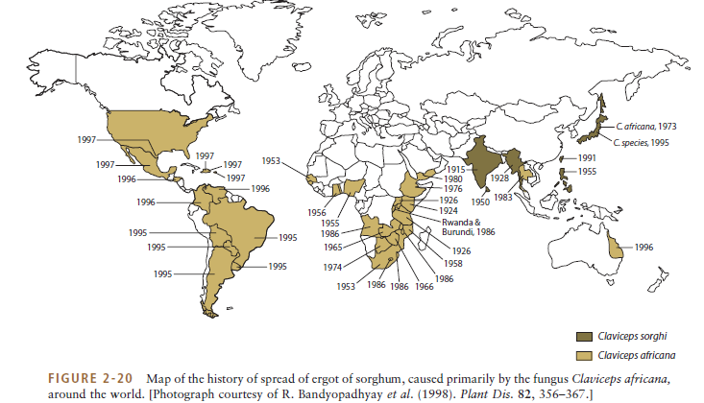

Slide 88
Patojenlerin kışlaması
Funguslar
  Çok yıllık bitkilerde enfekteli dokularda, tomurcuk pullarında veya yere dökülmüş hastalıklı bitki artıklarında miselyum ve spor olarak
  Tek yıllık bitkilerde miselyum, dayanıklı spor veya yapılar oluşturarak, tohum veya vejetatif çoğalma organlarında, topraktaki bitki artıklarında veya toprakta
Bakteriler
  Enfekteli bitkilerde, tohumda, yumruda, enfekteli bitki artıklarında veya bazen toprakta
Virüs, viroid ve bazı bakteriler
  Genelde canlı dokularda, bazı virüsler böceklerde, bazı virüs ve viroidler enfekteli bitki artıklarında
Parazitik yüksek bitkiler
  Tohum olarak toprakta veya konukçusunda vejetatif yapıda

Slide 89
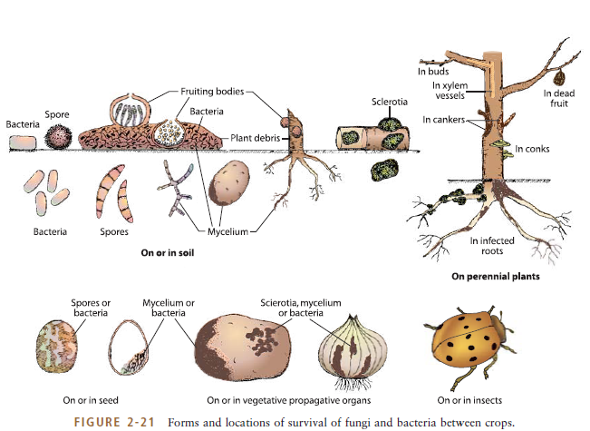

Slide 90
Başlangıç

Slide 91
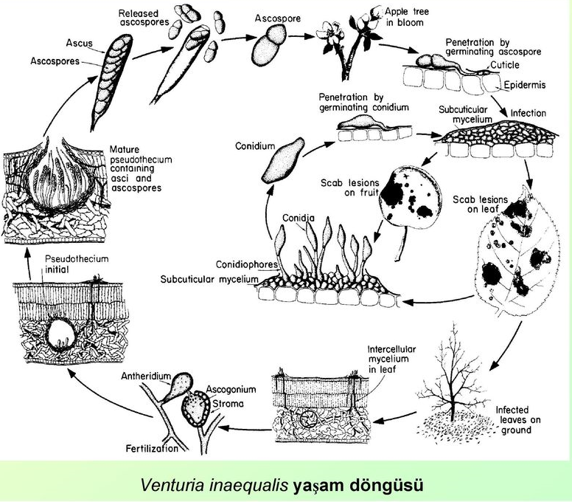
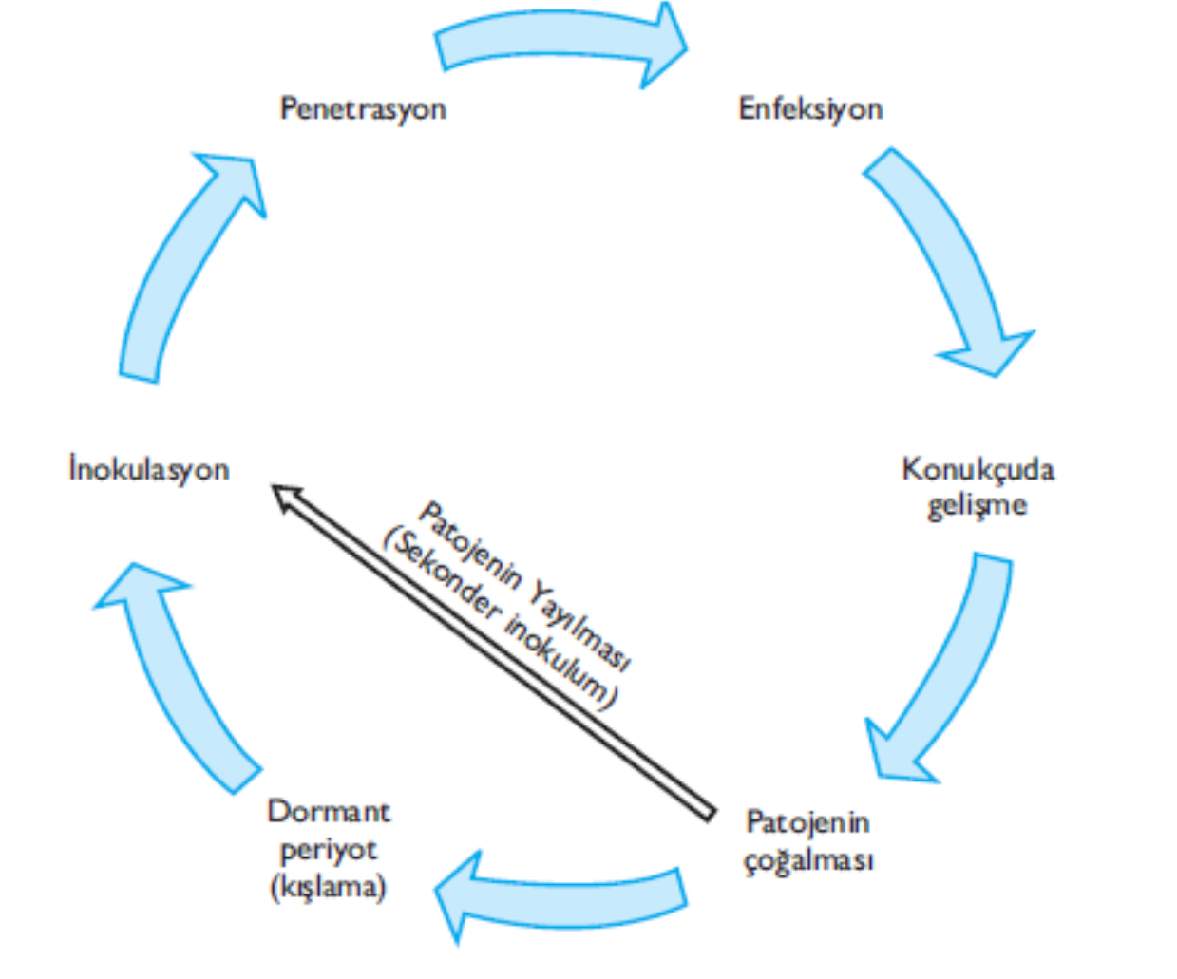
1
2
3
2
3
1
4
4
5
5
6
6

Slide 92
Hastalık Devri Tipleri
Tek döngülü hastalık devri (monocyclic): hastalık devri bir yılda veya bir vejetasyon döneminden diğerine bir tam döngü yapar.
  Sürme, rastık, kök çürüklüğü ve solgunluk oluşturan patojenler
Çok döngülü hastalık devri(polycyclic veya multicyclic): bir yıl içerisinde hastalık devri birden fazla tekrarlanmaktadır.
  Mildiyö, Pas hastalıkları, yaprak lekesi ve yanıklık oluşturan patojenler.
Çok yıllık Hastalık devri: tek döngülü hastalık devrinin tamamlanması bir yıldan fazla zaman alan hastalık devridir.
  Ağaçlardaki vasküler fungal solgunluklar ve viral enfeksiyonlar

Slide 93
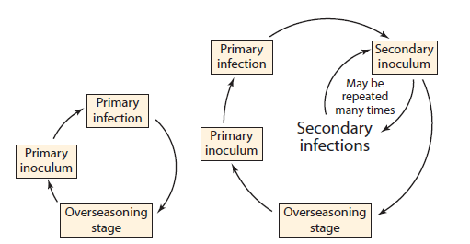
Çok döngülü hastalık devri
Tek döngülü hastalık devri

